Slide 1

Apprentissage profond et altimétrie satellitaire pour le suivi des eaux continentales
C. Coggiola, D. Blumstein, F. Niño, S. Calmant,
S. Biancamaria, L. Lasson

Slide 2
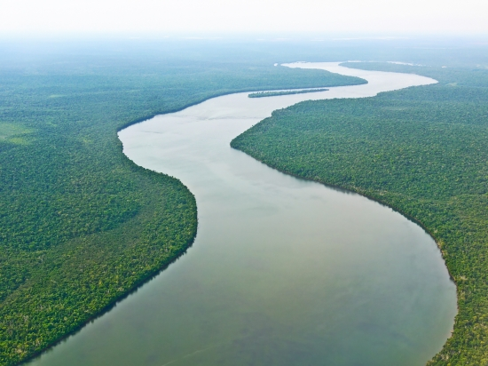
Outline
Journées R&D Météo France – Toulouse, 18 Juin 2019
Motivation
Méthodologie
Validation
Que “regarde” le réseau ?
Conclusion
Source : Cmon - Fotolia.com

Slide 3
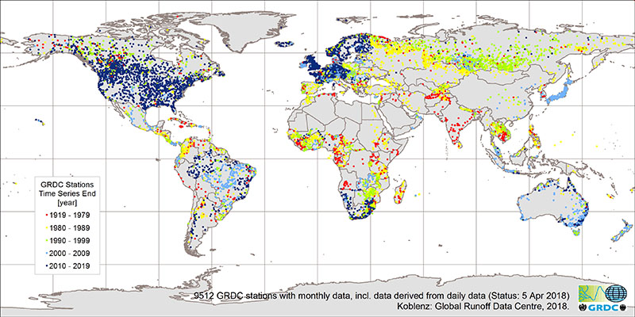
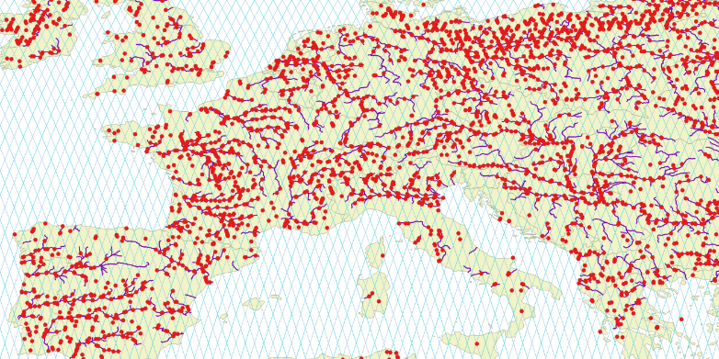
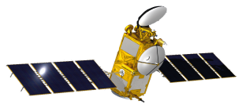
L’altimetrie spatiale peut compenser le manque de mesures in situ
Journées R&D Météo France – Toulouse, 18 Juin 2019
Stations in situ (GRDC)
Sentinel-3A et B
.
.
.
.
.
.
.
.
.
.
.
.
  65000 cibles hydrologiques (Sentinel-3A et 3B OLTC)
  Nécessité d’automatiser la conversion des mesures altimétriques
  en
  niveaux d’eau
.
.
.
.
Hs
R
Puissance
écho radar
Distance R
Hw
Reference

Slide 4
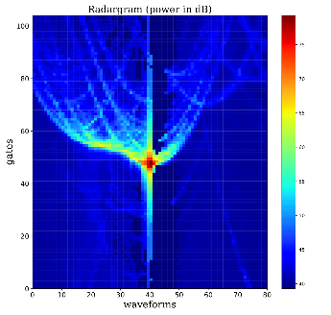
Des mesures altimétriques aux images
Journées R&D Météo France – Toulouse, 18 Juin 2019
Puissance
Une succession d’échos radar juxtaposés
  Forment une image en niveaux de gris
  (radargramme)
  colonnes de l’image = échos
  (fausse) couleur = puissance
Les radargrammes mesurés sur les eaux continentales peuvent être très complexes
  Beaucoup d’objets, bruit, …
L’apprentissage profond a montré sa grande efficacité dans l’analyse d’images complexes
  Comment peut-on utiliser cette technique pour analyser les radargrammes de l’altimetrie spatiale ?
écho radar
Distance R
LRM radargrams

Slide 5
L’apprentissage profond pour traiter les mesures altimétriques
Journées R&D Météo France – Toulouse, 18 Juin 2019
Les réseaux de neurons profonds excellent dans la détection et la classification d’objets
  e.g. piétons pour les véhicules autonomes
  i.e. problèmes de classification
Ici nous voulons détecter des objets (parfois compliqués) dans les radargrammes
  La position verticale dans le radargramme est liée à l’altitude du plan d’eau qui réfléchit le signal radar
  Répartis au milieu de beaucoup de bruit et de signaux parasites
On cherche à faire apprendre au réseau la fonction
f(radargram) → altitude
  C’est un problème de régression
rivière
porte → altitude
petits lacs
Radargramme simple (simulation)

Slide 6
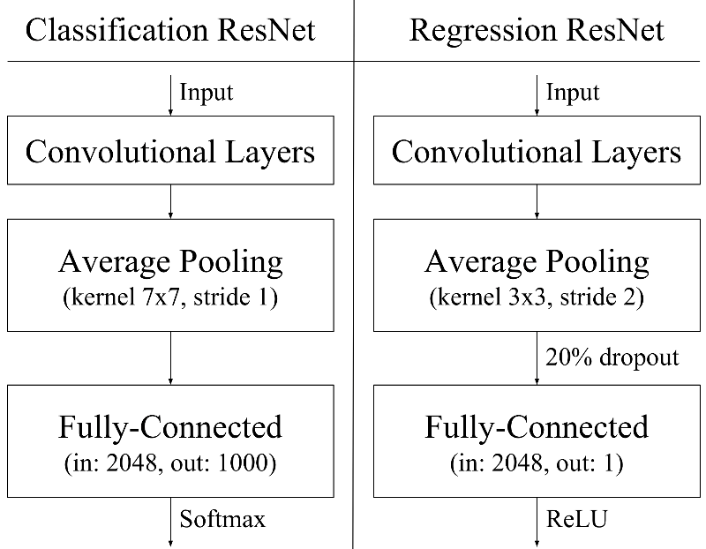
Architecture du réseau
Journées R&D Météo France – Toulouse, 18 Juin 2019
Image
Point de depart : ResNet-50 (He et al. 2015)
(Etat de l’art)
Nos adaptations
23 millions
de poids

Slide 7
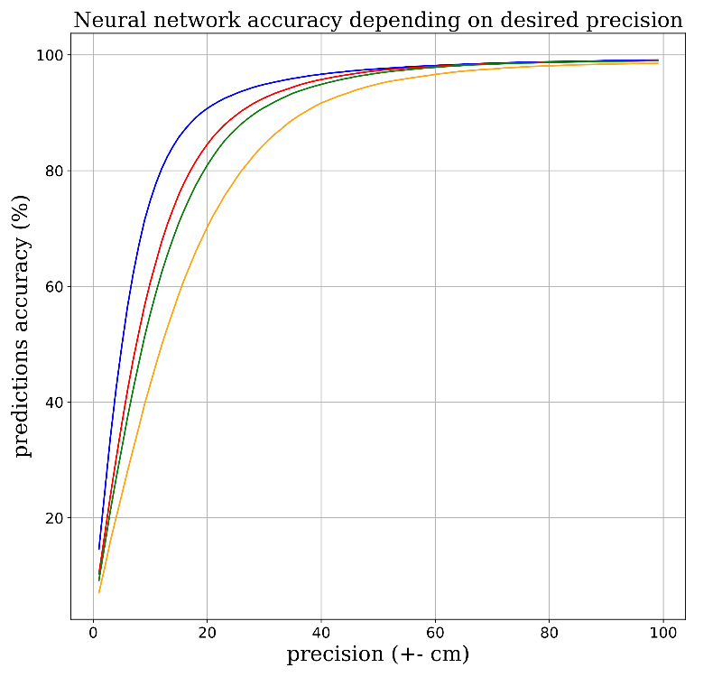
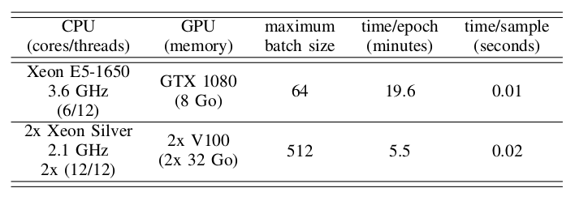
Entraînement
Journées R&D Météo France – Toulouse, 18 Juin 2019
Apprentissage supervisé
  95 000 exemples
  Génération par un simulateur de radargrammes
    Etiquettes (altitudes) cohérentes / radargrammes
    Entrées géophysiques : DEM et masques d’eau
    Simulation instrumentale suffisamment précise
    (saturations, etc.)
    Précision 90 % (20 cm) sur les données simulées
Evolution de la précision
Au cours de l’entrainement

Slide 8
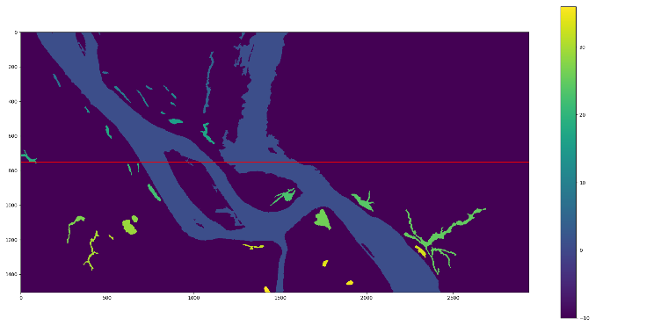
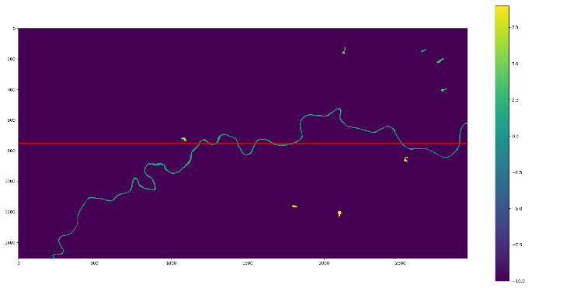
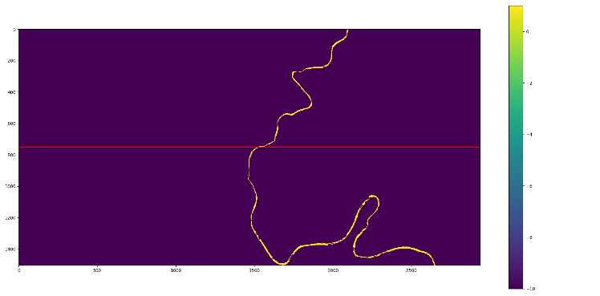
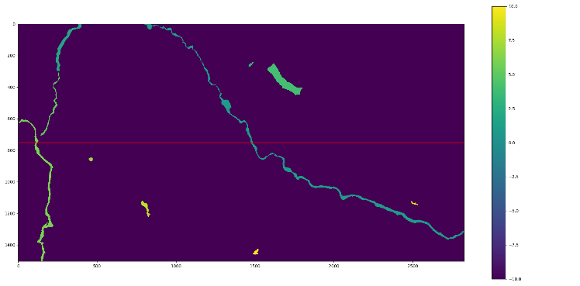
Quelques exemples de masques d’eau
Journées R&D Météo France – Toulouse, 18 Juin 2019
Amazon
Garonne
Orange
Pend Oreille

Slide 9
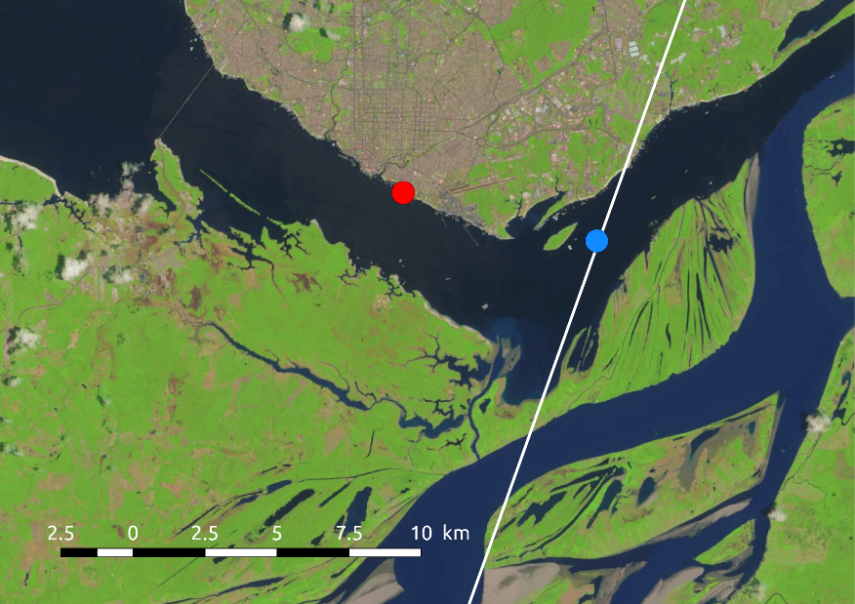
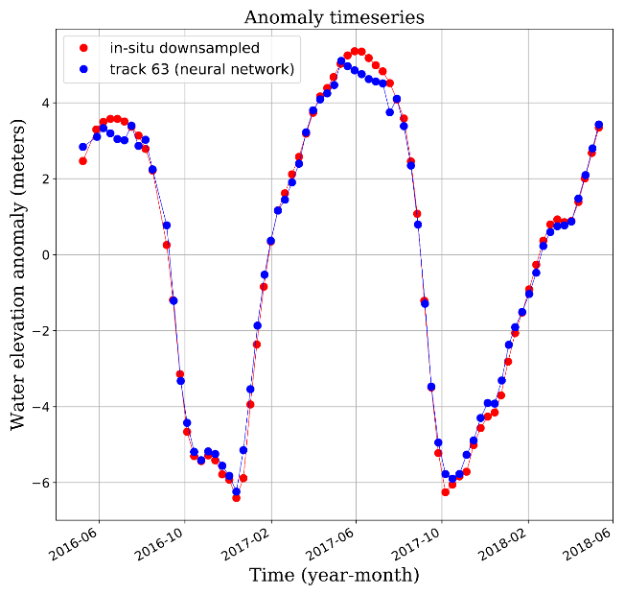
Rio Negro près de Manaus (Jason 3 trace 63) : rivière très large
Journées R&D Météo France – Toulouse, 18 Juin 2019
Validation par rapport à la station in situ (rouge) : corr 0.998, RMSE 29 cm

Slide 10
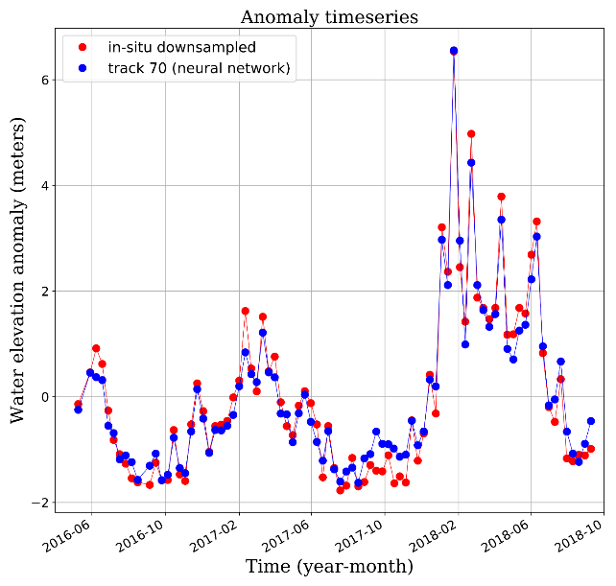
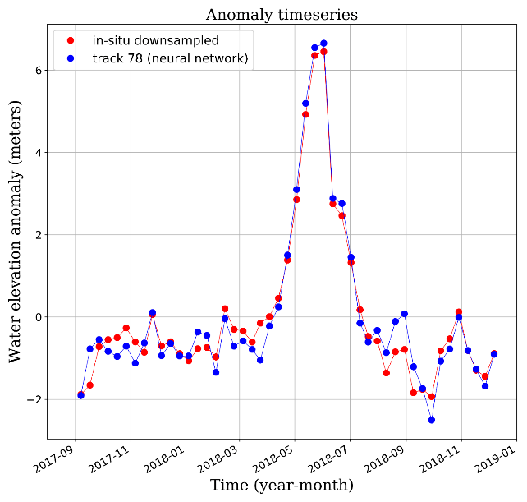
Deux rivières de taille moyenne
Journées R&D Météo France – Toulouse, 18 Juin 2019
Garonne
Largeur : 150 m
Corr. : 0.985
RMSE : 37 cm
Pendoreille
Largeur : 190 m
Corr. : 0.983
RMSE : 30 cm
Pend Oreille est un très bon cas test, difficile : région vallonnée + lac à quelques km
  Perte du tracking : les échos manquant dans le radargramme ne perturbent pas le réseau

Slide 11
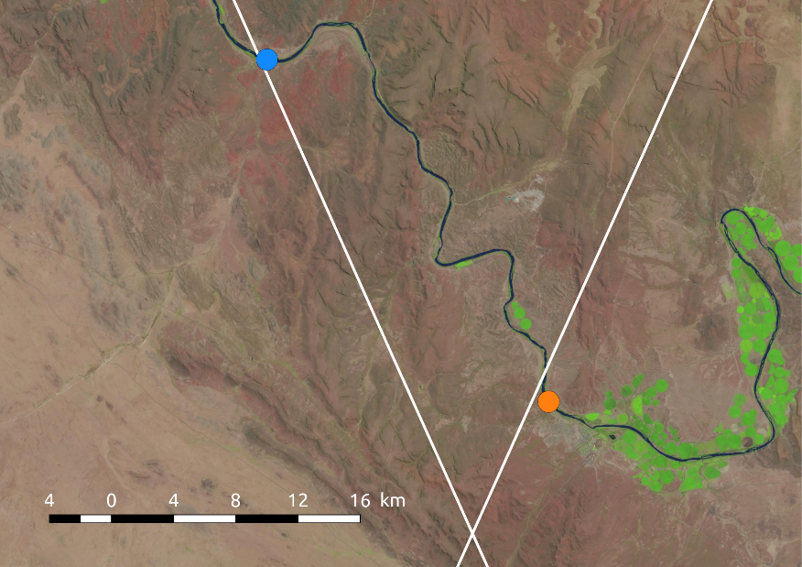
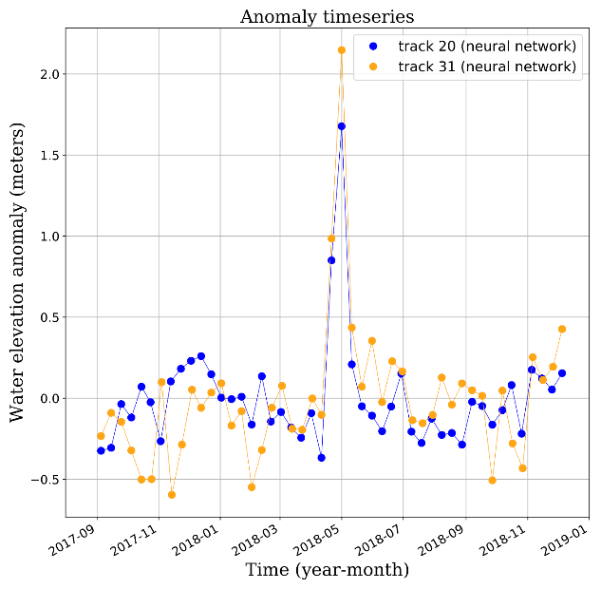
Rivière Orange : plateau montagneux, aride, largeur 50 to 200 m
Journées R&D Météo France – Toulouse, 18 Juin 2019
2 traversées de rivière séparées by 37 km, écart entre les mesures environ 10 h
  Correlation 0.77, RMSE 27 cm

Slide 12
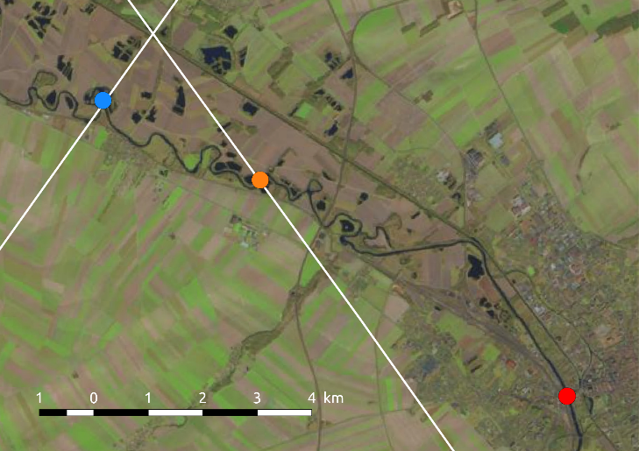
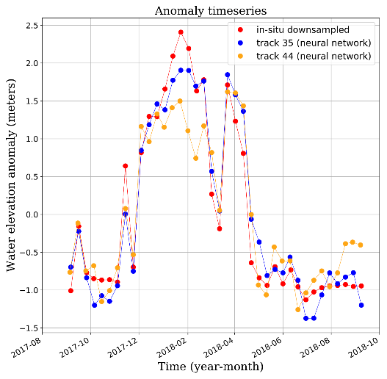
La Marne : region de culture, près d’une ville, étroite (50 m)
Journées R&D Météo France – Toulouse, 18 Juin 2019
Nombreuses méandres
1 station in situ
2 traversées
  Écart entre mesures
  10 h
  9 et 13.5 km en aval de la station
Trace 44 vs. in situ : corr. 0.955, RMSE 32 cm
Trace 35 vs. in situ : corr. 0.884, RMSE 44 cm
Trace 44 vs 35 : 0.889, RMSE 49 cm

Slide 13
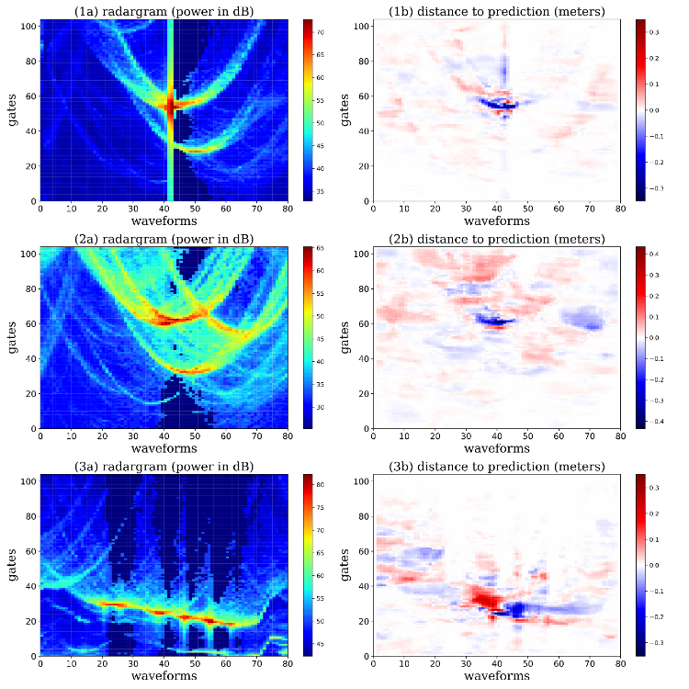
Ouverture de la boite noire : que « regarde » le réseau ?
Journées R&D Météo France – Toulouse, 18 Juin 2019
Heatmap
  Méthode : (1) on perturbe le radargramme en annulant les valeurs dans une fenêtre glissante 3x3, (2) on mesure l’impact sur l’altitude restituée pour chaque position.
  L’intensité de la couleur marque l’influence de la zone sur le résultat
Adapté de M.D. Zeiler and D.Fergus, “Visualizing and understanding Convolutional Network.”, 2013.

Slide 14
Conclusions
Journées R&D Météo France – Toulouse, 18 Juin 2019
L’apprentissage profond donne de bons résultats sur les mesures de Jason 3
  Des séries temporelles de qualité comparable aux séries éditées « manuellement »
  Le réseau a appris de nombreuses caractéristiques des mesures altimétrique (e.g. impact des échos saturés)
Activités en cours
  Traitement des mesures historiques d’Envisat, Jason 1 & 2 et AltiKa : altimètre en mode poursuite autonome (close loop mode)
  Traitement des mesures en mode SAR (Sentinel-3A and 3B, bientôt Sentinel-6)
Papier en préparation
  Deep learning and spatial altimetry for inland water monitoring

Slide 15
Journées R&D Météo France – Toulouse, 18 Juin 2019
Merci pour votre attention
denis.blumstein@cnes.fr
denis.blumstein@legos.obs-mip.fr

